Slide 1

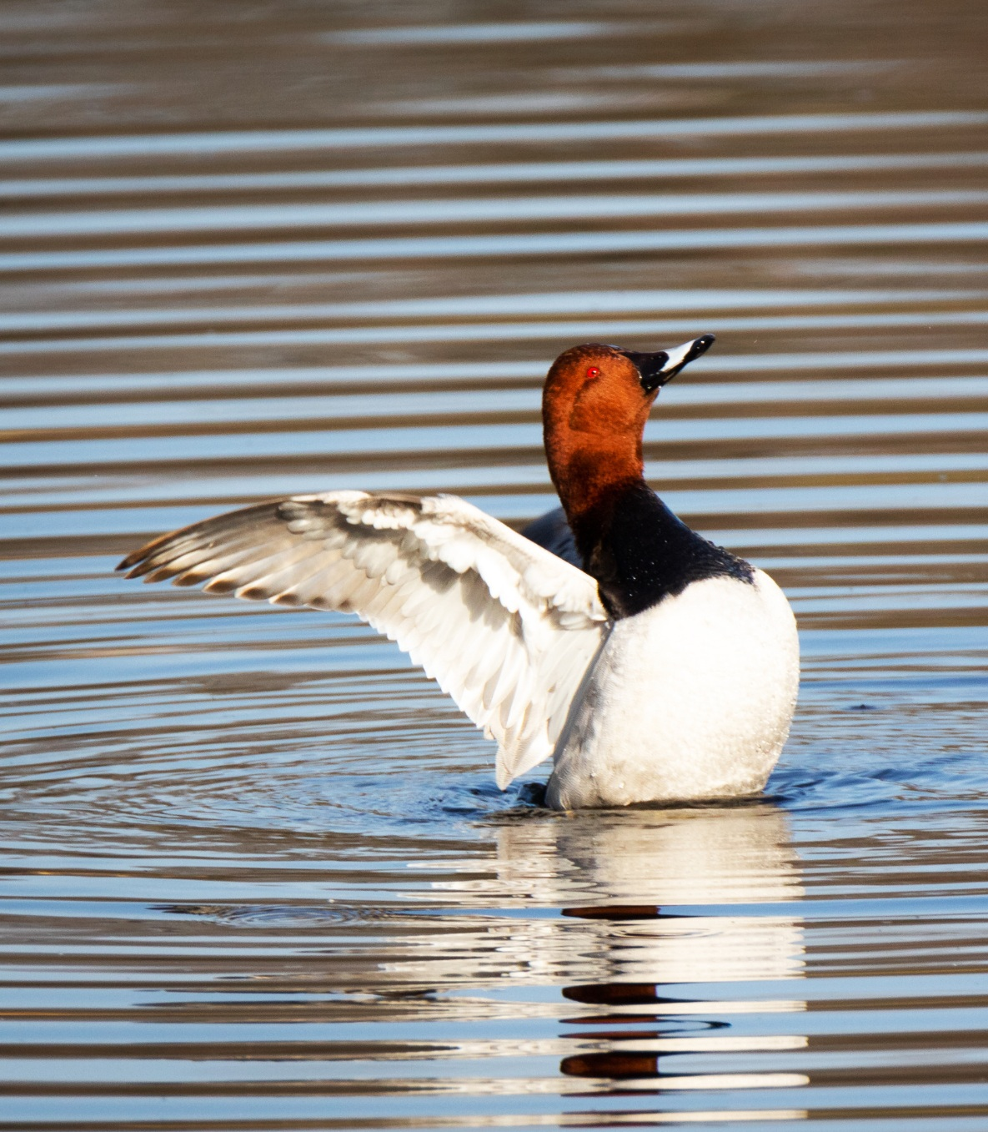







Екоприключенци! .
Екологична образователна програма
за учители и ученици
Кафявоглава потапница
Снимки:
Wikimedia Commons

Slide 2
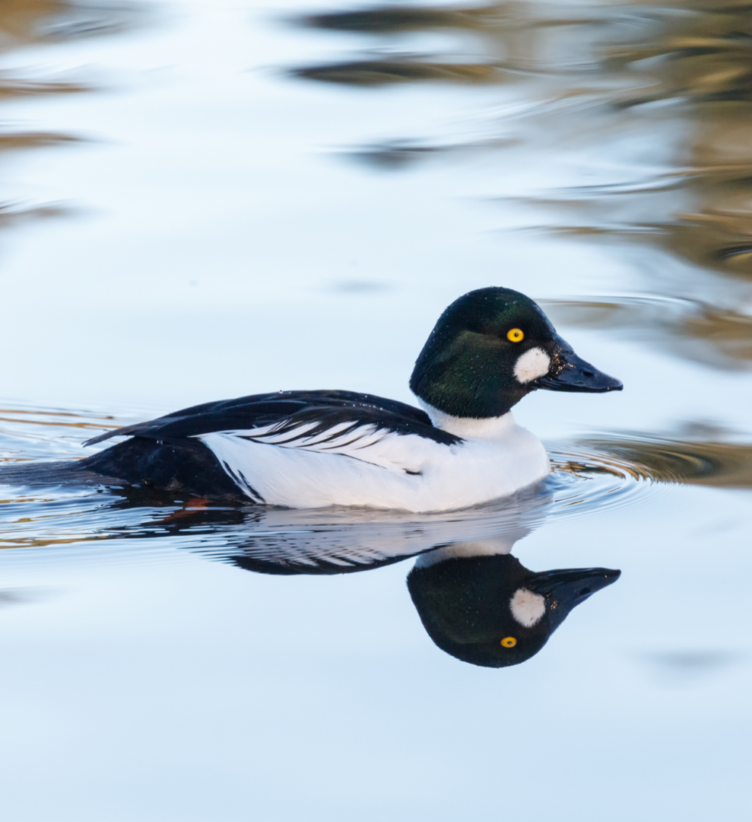
Екоприключенци! .
Екологична образователна програма
за учители и ученици
Звънарка
Снимки:
Wikimedia Commons

Slide 3
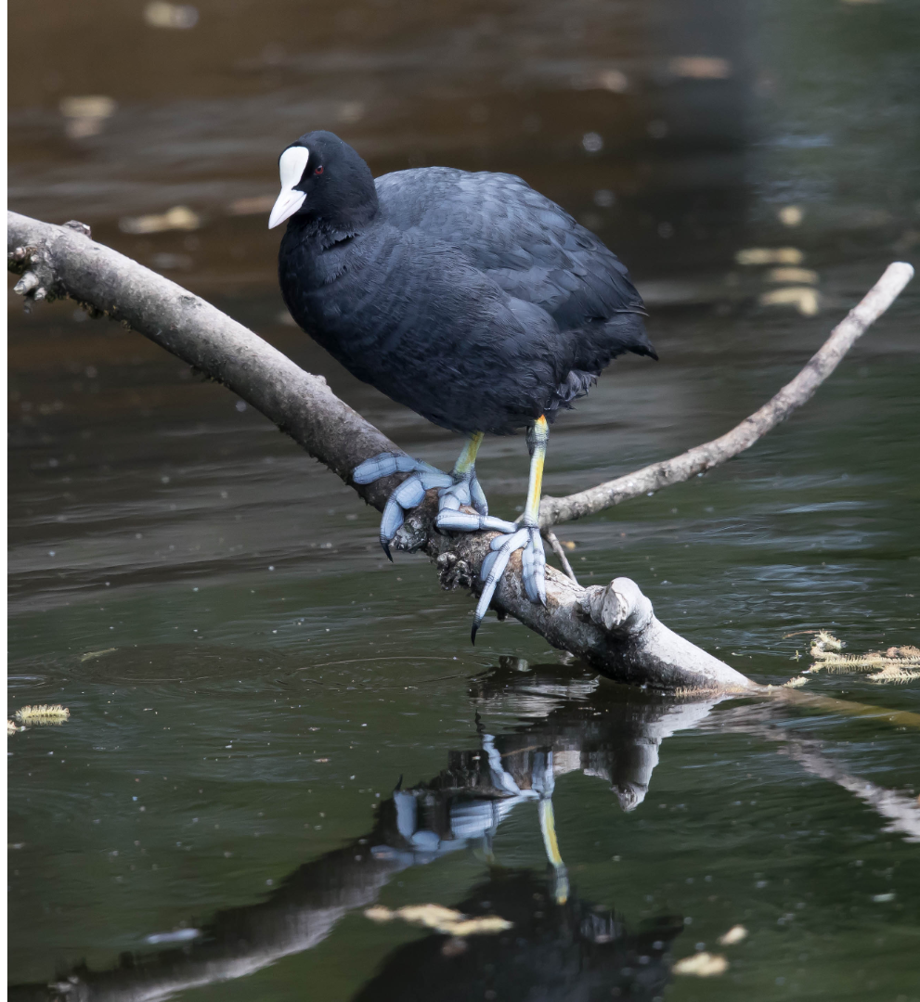
Екоприключенци! .
Екологична образователна програма
за учители и ученици
Лиска
Снимки:
Wikimedia Commons

